Slide 1

起業塾や集客講座に参加しても結果が出せない人のための
５つのチェックポイント
必ずあなたらしいビジネスが出来る方法は必ずある！

Slide 2
起業塾や集客講座に参加しても結果を出せない
起業家に共通する特徴
・ビジネスで結果を出すための基本の基本を知らない
・利益を安定化させる「仕組み」がない
・高額塾や集客講座で学ぶだけで終わっている
・目標は立てるが行動ができない
・アイディアはたくさん浮かぶが言語化や形に出来ない
・いつも新規客ばかり追い求めている
・リピートの仕組みがない
・最新の集客ノウハウをとっかえ、ひっかえ実践している
・色んな業者の言いなりになっている

Slide 3

原因は明確！
大切な５つのチェックポイントが出来ていないから！

Slide 4
５つのチェックポイントその１
「誰に」「何を」
「誰に」「何を」がしっかりしていない！
「誰に」を安易に設定している人が多い
「誰に」が決まらなければ「何を」も決まらない
結果を出している人は「誰に」を何回も変えている
「誰に」が決まればドンピシャの「何を」が創れる

Slide 5
５つのチェックポイントその２
リストありますか？
すべてのビジネスはリストが必要。無いならアウト
リストは名前や住所、メルアド、LINEなど色々ある
毎日リストを得る活動していますか？
集客の結果の８割はリストの有り・無し と質で決まる
リストを得る方法は無限にある
リストは常に温める必要がある

Slide 6
５つのチェックポイントその３
自信のある商品サービスがあるか？
どこでも売っていそうな商品サービスではないか？
お客様はあなたの想像以上に比較検討している
「誰に」はしっかり決まっているか？満足してくれるか？
高額商品サービスはあるか？
お客様の声に耳を傾ける機会をつくっているか？
周りに真似ぶ事が出来る商品サービスはないか？(異業種)

Slide 7
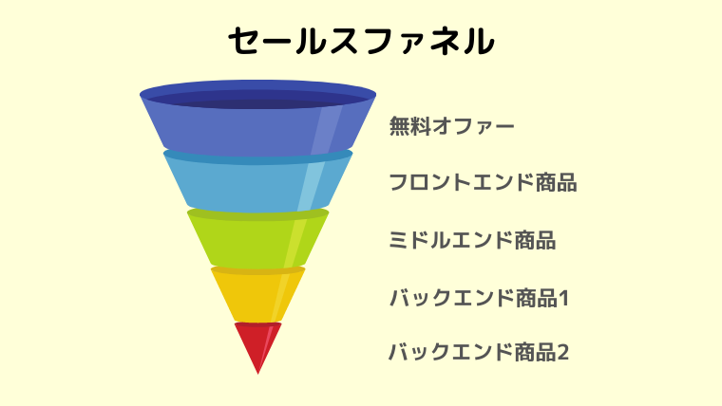
５つのチェックポイントその４
セールスファネルがあるか？

Slide 8
５つのチェックポイントその５
継続行動できる仕組みがあるか？
自分自身に対して世界で一番甘いのが自分！
目標はきちんと設定しているか？
手帳をつけているか？
年単位、月単位に合わせて週単位で行動チェックしているか？
一番効果が出るのは他人に関与してもらう事。これ以上はない
本気で結果にフォーカスして行動できているか？
覚悟はできているか？

Slide 9
あなたの現状はいかがでしょうか？
５つのチェックポイントはすべてつながっている。ひとつでも欠けたらダメ
「誰に」「何を」がきちんと決まっているか？チェックするには？
リストを集める目標を立てて実行する！
リストがあればビジネスは自由に出来る
常に新しい商品サービスを開発する事が必須
基礎が出来ていなければいくら有料広告をしても効果ゼロ
売れなかった時こそPDCAでテストし続ける
たくさんの新規客ではなく少数の良客の方が大切
集客の自動化は可能
継続行動できる仕組みは自らリスクを引き受けるのが重要
「誰に」に合ったツールを使わないと効果が望めない
誰でも簡単に出来る事はすぐ真似されて差別化にならない
自分を信じる事がすべてのスタートになる

Slide 10
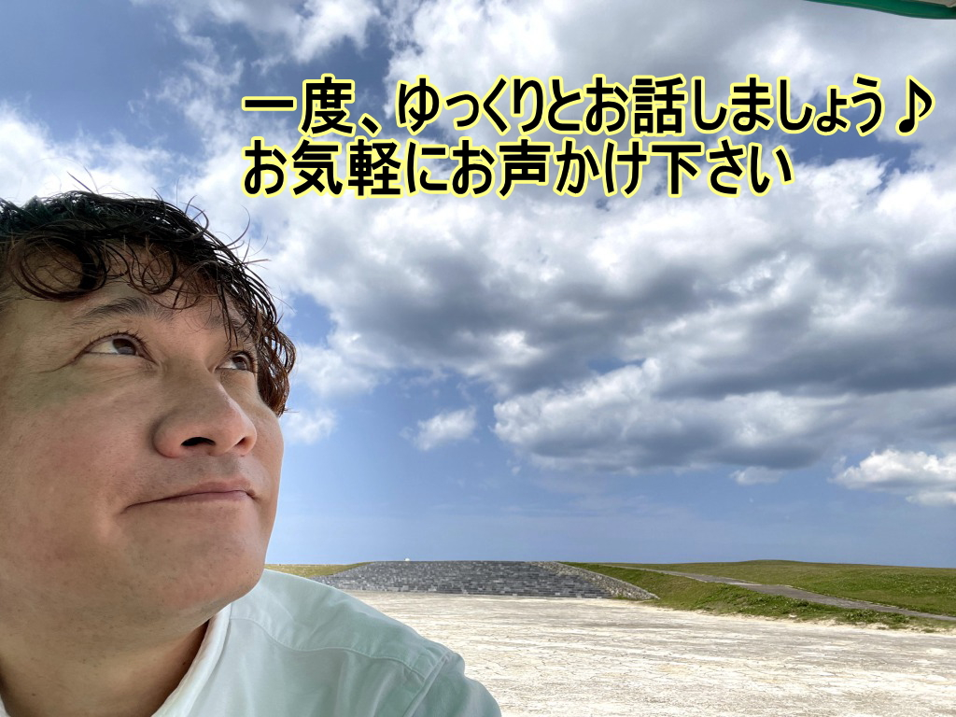
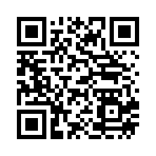
あなたの現状チェックをして改善
＆リスタートのきっかけにしませんか？
９０分の無料個別相談であなたの現状をチェックしてやるべき事を明確化します。
自分では気がつけなかったポイントをしっかりとお伝えします。下のQRコードからお申し込み下さい。（応募フォームに移動します）

